Slide 1
Consejo de Clientes Dirección Torreón
Febrero de 2018

Slide 2
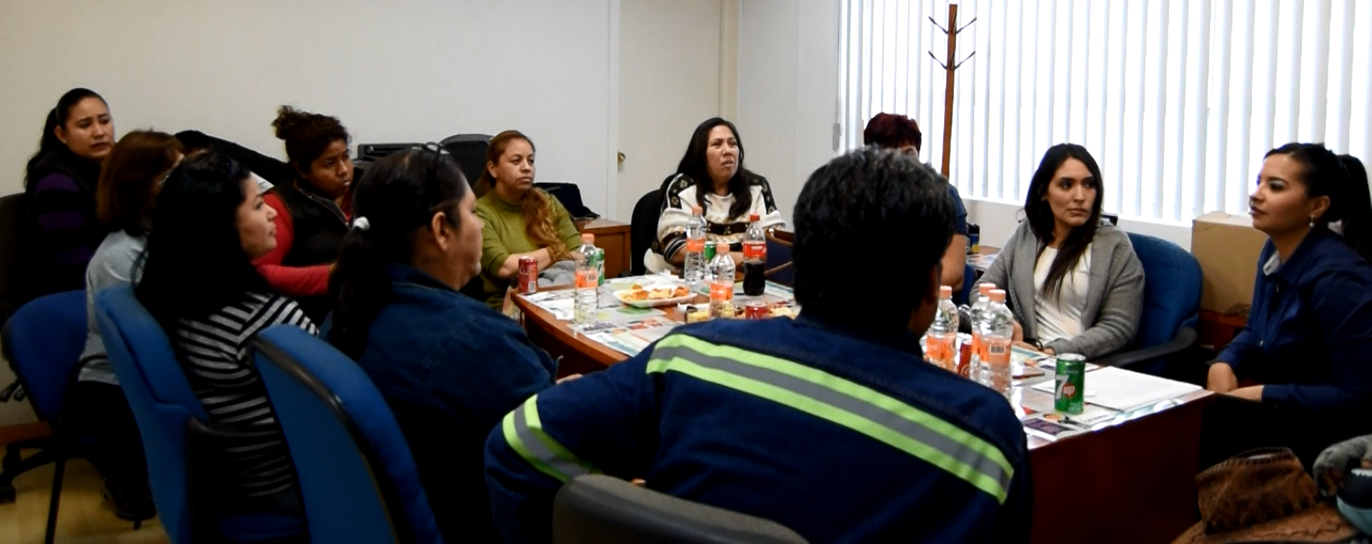
Objetivo General
Conocer la opinión general de los trabajadores usuarios del crédito FONACOT con respecto al crédito FONACOT y otros productos de crédito que hayan utilizado e identificar los motivadores de contratación de productos crediticios, para proponer estrategias que permitan aumentar la colocación de créditos del Instituto.

Slide 3
Consejo - Productos

Slide 4
Objetivos Específicos
01
Crédito fonacot
04
comunicación
Conocer la opinión general de los productos de crédito que ofrece el Instituto
Identificar los medios por los que conocieron al Instituto y los beneficios que percibieron para llegar a la contratación.
02
CONOCIMIENTO DEL CRÉDITO
05
propuestas
Identificar el nivel de conocimiento de los productos de crédito del Instituto.
Generar propuestas de mejora y nuevos productos
03
Decisión de contratación
06
experiencia
Conocer los factores que influyen en la decisión de contratación de crédito y el destino del crédito
Evaluar la experiencia de contratación del crédito FONACOT (Atención a cliente, servicio en sucursal, servicio en Call Center, Crédito Seguro)

Slide 5
Metodología
Se envió a Call Center un universo de clientes que contrataron durante el periodo de Julio-Diciembre 2017 un crédito FONACOT de algún producto distinto al 350 para que se les llamara e invitara a participar en la sesión.
Se presentaron 12 clientes en la Sucursal Torreón para una sesión de grupo que tuvo duración de una hora y al finalizar se les realizó una breve encuesta de 7 preguntas.
12 Personas
85% Mujeres
15% Hombres

Slide 6
Atributos del crédito y medios de comunicación
Los clientes nuevos dijeron haberse enterado de FONACOT por medio de su Centro de Trabajo o por recomendación de algún familiar o amigo.
Los clientes recurrentes destacaron que los motivos para volver a contratar con el Instituto son: Descuento por nómina (67%), Rapidez en el trámite (22%) y la tasa de interés (11%)
30% de los participantes acudieron a la Caravana Fonacot a tramitar su crédito y resaltaron que les gustó el evento.
Quisieran enterarse de promociones por SMS o correo electrónico.

Slide 7
Conocimiento de crédito y atención en sucursal
54% de los participantes mencionaron que antes de utilizar Fonacot tramitaban créditos de nómina bancarios y 27% mencionó préstamos de amigos o familiares.
92% de los trabajadores realizaron el trámite de su crédito en menos de 45 minutos.
100% de los trabajadores calificaron la atención y amabilidad como excelente o buena.
En su mayoría recibieron una tarjeta Transfer y ningún trabajador tuvo problemas con el uso de la misma.

Slide 8
Conocimiento de crédito y atención en sucursal
Los clientes que tramitaron en Caravana conocen la tasa preferencial, pero las que contrataron crédito mujer dicen que no se les explicaron los beneficios.
En la mayoría de las empresas hay material de promoción del Instituto.

Slide 9
Centros de Trabajo de los Participantes
PC&B
Compartamos Banco
Master Trim
WRANGREL S.A. DE C.V.
Montiac S.A. de C.V.
Centro de Servicio Social Canacintra A.C.
Misioneros de Guadalupe

Slide 10
Consejo - Clientes Recurrentes

Slide 11
Objetivos Específicos
01
Crédito fonacot
04
comunicación
Conocer la opinión general de los productos de crédito que ofrece el Instituto
Identificar los medios por los que conocieron al Instituto y los beneficios que percibieron para llegar a la contratación.
02
COMPETENCIA
05
ANTICORRUPCIÓN
Identificar entidades financieras que han utilizado o conocen y su opinión de ellas
Identificar focos rojos que puedan indicar corrupción dentro de las Direcciones Fonacot.
03
Decisión de contratación
06
experiencia
Conocer los factores que influyen en la decisión de contratación de crédito y el destino del crédito
Evaluar la experiencia de contratación del crédito FONACOT (Atención a cliente, servicio en sucursal, servicio en Call Center, Crédito Seguro)

Slide 12
Metodología
Se envió a Call Center un universo de clientes recurrentes que contrataron durante el periodo de Julio-Diciembre 2017 un crédito FONACOT para que se les llamara e invitara a participar en la sesión.
Se presentaron 13 clientes en la Sucursal Torreón para una sesión de grupo que tuvo duración de una hora y al finalizar se les realizó una breve encuesta de 7 preguntas.
13 Personas
15% Mujeres
85% Hombres

Slide 13
Antigüedad y hábitos de uso
Los clientes mencionaron que han utilizado su crédito para gastos de salud, relacionados con el auto o para amueblar su casa.
Han utilizado en alguna ocasión planes de salida y lo identifican como un beneficio único de Fonacot (11%)
Antes de conocer el Instituto, en su mayoría recurrían a los créditos de nómina o a conocidos y familiares.
30% acuden con cita y la realizan por internet o por teléfono.
Mencionan que les gusta el servicio de Call Center y les resuelven sus dudas.

Slide 14
Experiencia de contratación
Los clientes identifican los tiempos de trámite como razonables, en su mayoría esperaron menos de 30 minutos para pasar y realizaron su trámite en un lapso de 20 a 30 minutos. Además resaltan que la atención con cita es puntual.
Casi 70% de los participantes calificaron la atención en sucursal como excelente o buena.
En cuanto a sugerencias para mejorar recomiendan mejorar el servicio al cliente y comunicar más las promociones y productos.

Slide 15
Conocimiento del crédito y anticorrupción
Relacionan la toma de fotografía y huellas digitales con seguridad.
Desconocen casos de coyotaje de amigos o familiares.
En su mayoría desconocen los planes de salida (Excepto por quienes los han utilizado)
Solo identifican el producto de crédito en Efectivo, aunque mencionan que si han visto material promocional de mujer y viajemos todos por México.

Slide 16
Centros de Trabajo de los Participantes
Habitaciones y Servicios Industriales
MULTICRETO S.A. de C.V.
Master Trim
Servicios Estrellas de Oro S.A. de C.V.
Ayuntamiento Lerdo
Auto Sistemas de Torreón S.A. de C.V.
MULTICRETO S.A. de C.V.
ATR
FERROMEX
Master Trim

